Slide 1





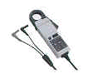




现代检测技术
广西大学
广西大学电气工程学院

Slide 2

检测技术
第一章 检测技术概述
本章学习要求：
1.掌握测量的基本概念和方法
2.掌握检测系统的组成和分类
返回课程索引

Slide 3
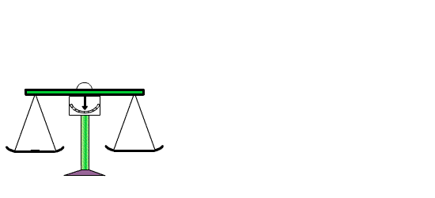
第一章、检测技术概述
1.1 检测的基本概念
一、测量与检测
测量：以确定被测对象的量值为目的的全部操作。
测量的实质：将被测量与同种性质的标准单位量进行比较的过程。
比较
倍数 × 单位＝测量结果
被测量 标准量
直接/间接

Slide 4
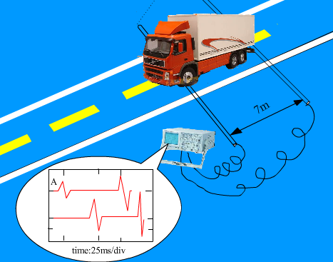
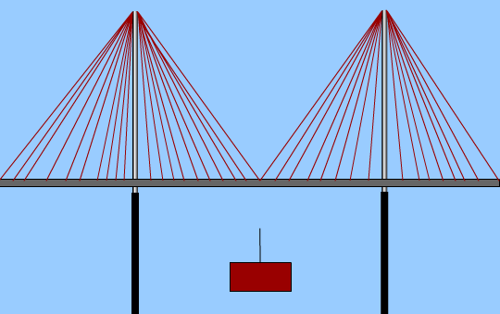
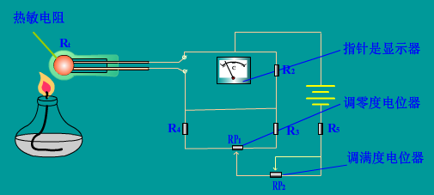
1.1、检测的基本概念和方法
测量过程三要素：
  测量单位
  测量方法
  测量装置
检测：意义更为广泛的测量——测量＋信息获取：
检测过程：信息提取、信号转换与传输、分析与存储
检测技术：检测方法、检测装置、检测信号处理
车辆速度检测 桥梁固有频率测量 热敏电阻测温度

Slide 5
1.1、检测的基本概念和方法
二、测量方法的分类
  按测量的手段可以分为直接测量、间接测量；
  按测量敏感元件（传感器）是否与被测介质接触，可以分为接触式测量和非接触式测量；
  按测量的读数方式可以分为偏差法测量、零位法测量和微差法测量；
  按测量系统是否向被测对象施加能量，可以分为主动式测量和被动式测量。

Slide 6
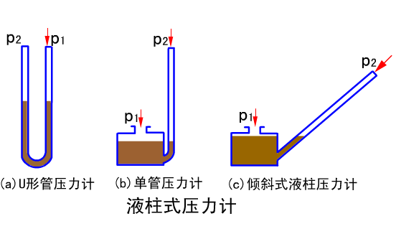
1.1、检测的基本概念和方法
直接测量、间接测量
直接测量——直接从已经标定好的测量仪表上读出测量值
直接测量过程简单、迅速，缺点在于测量准确度往往不高。
图为利用液柱式压力计测量气体压力。

Slide 7

1.1、检测的基本概念和方法
间接测量——对与未知待测变量y有确切函数关系的其他变量x(或n个变量)进行直接测量，然后再通过确定的函数关系式y = f ( x₁ ,x₂ , ···, x_{n})，计算出待测量y。
间接测量的缺点在于测量过程中比较繁琐，所需的时间比较长
图为励磁线圈靶工作原理：根据子弹达到前后两个线圈的时间差推导子弹飞行速度。

Slide 8
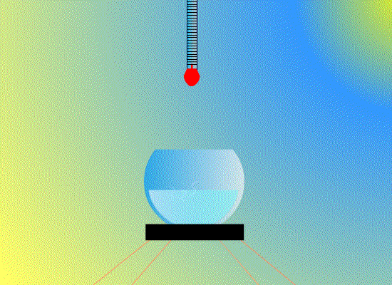
1.1、检测的基本概念和方法
接触式测量与非接触式测量
接触式测量——敏感元件或传感器与被测介质直接接触。
接触式测量比较直观、可靠，但传感器会对被测介质会引起干扰，造成测量误差
接触式测量例子：利用温度计测量物体温度

Slide 9

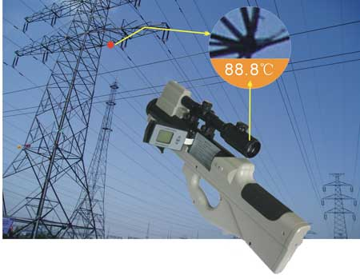
1.1、检测的基本概念和方法
非接触式测量——敏感元件或传感器不直接与被测介质接触。
非接触式测量在测量时不干扰被测介质，适于对运动对象、腐蚀性介质及在危险场合下的参数测量。
HCW-VB远距离红外测温仪在铁道输电塔红外检测系统中的应用
光电靶测子弹飞行速度

Slide 10
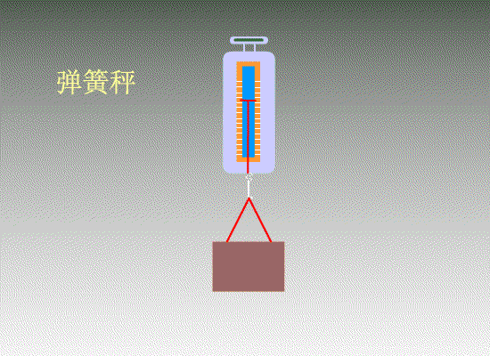
1.1、检测的基本概念和方法
偏差法、零位法与微差法测量
偏差法测量——以检测仪表指针相对于刻度起始线（零线）的偏移量（即偏差）的大小来确定被测量值的大小。
零位
偏差法测量过程简单、迅速，但是当偏移量较大时，测量误差也会增大
偏移量
事先要对刻度进行校准
弹簧秤采用偏差法测重

Slide 11
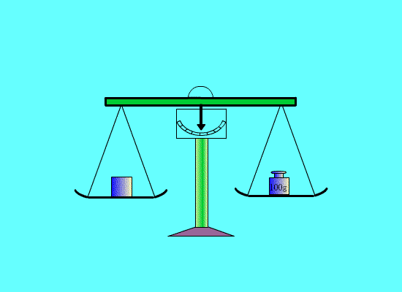
1.1、检测的基本概念和方法
零位法测量——被测量和已知标准量都作用在测量装置的平衡机构上，根据指零机构示值为零来确定测量装置达到平衡，此时被测量的量值就等于已知标准量的量值
指零机构
被测量
标准量
零位法测量精度较高，但在测量过程中需要调整标准量以达到平衡，耗时较多
天平采用偏差法测重

Slide 12
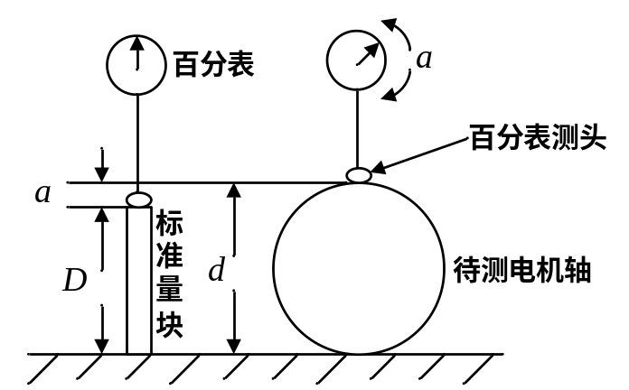
1.1、检测的基本概念和方法
微差法测量——偏差法测量和零位法测量的组合，用已知标准量的作用去抵消被测量的大部分作用，再用偏差法来测量被测量与已知标准量的差值
微差法：
偏差法和零位法的结合
被偿测量大致与标准量大体平衡
只测量被测量－标准量的余数
微差法测量综合了偏差法和零位法的优点，测量精度较高，速度也比较快

Slide 13


第一章 检测技术概述
1.2 检测系统的基本构成
一般说来，检测系统由传感器、信号调理电路（变送器）和信息处理与显示等部分组成。
示波器
信息检出
信息变换
信息处理与显示
压力
信号调理
电容
智能仪表
位移
传感器
标准信号
显示仪表
被测量
电感
/数字量
温度等物理量
频率等电参量
虚拟仪器等
传感器将被测物理量(如压力,温度) 检出并转换为电参量，信号调理电路（变送器）将这些电参量转换成标准信号/数字量后送到显示仪表中进行分析（滤除噪声、提取特征参数、频谱分析、相关分析等）、处理和显示等。

Slide 14
1.2、检测系统的基本构成
传感器的功能是将被测对象的信息转化为便于处理的信号。传感器的被测量包括电量和非电量，在此偏重于非电量。
传感器的输出为可用信号。所谓可用信号，是指便于显示、记录、处理、控制和可远距离传输的信号，往往是一些电信号（如电压、电流、频率等）。
传感器有多种分类方法。可按测量原理、被测量、信号转换机理、构成原理、能量传递方式、输出信号形式等来分类。

Slide 15
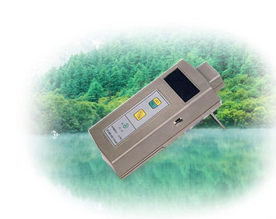
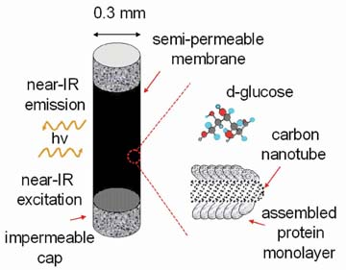
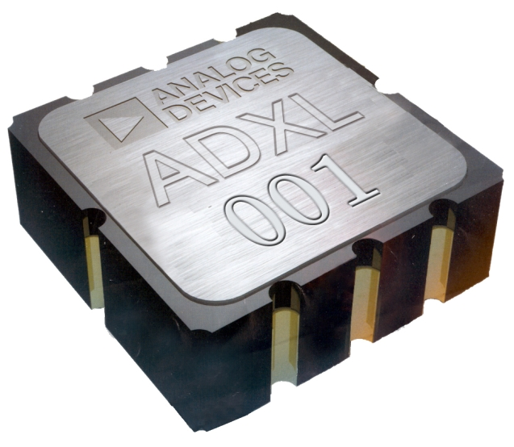
1.2、检测系统的基本构成
按测量原理分为应变式、压电式、电感式、电容式、光电式等；
按被测量分为位移传感器、力传感器、加速度传感器、温度传感器等；
按信号转换机理分类，传感器可分为物理型传感器、化学型传感器、生物型传感器。
化学传感器
生物传感器
振动传感器

Slide 16
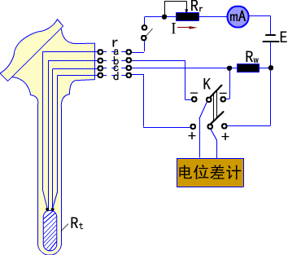
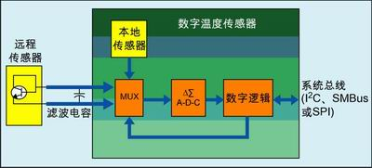
1.2、检测系统的基本构成
按能量传递方式分为有源传感器(从被测量获取能量）如热电式传感器、压电式传感器，和无源传感器（从辅助能源获取能量）如电阻式、电感式传感器等；
按输出信号形式分类，传感器可分为模拟式传感器和数字式传感器。
数字温度传感器
模拟温度传感器 （热电阻）

Slide 17
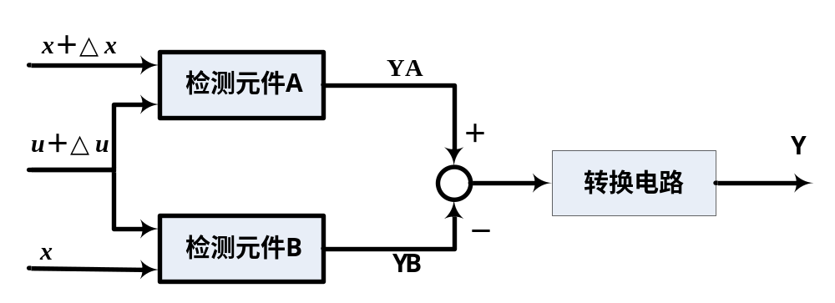
1.2、检测系统的基本构成
传感器的结构形式-如何消除干扰
补偿结构
补偿结构的传感器如图所示,它的输入为环境干扰量u及被测量的设定值x。两个检测元件A、B在干扰量变化范围Δu内的特性相同，即f_{A}（x，u）＝f_{B}（x，u）。两检测元件的输出作相减运算，Y＝Y_{A}－Y_{B}，再送入转换电路。

Slide 18
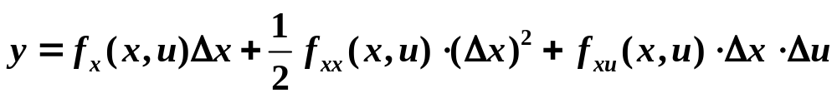
1.2、检测系统的基本构成
当被测量x和干扰量u分别在某一范围内变化时，即X ＝ x ＋Δx， U ＝ u ＋Δu，则有
由此可见，补偿结构可大大减小环境干扰量的影响，即在一定程度上实现对环境干扰量影响的补偿，但补偿结构对环境干扰量影响的补偿不一定是完全的。

Slide 19
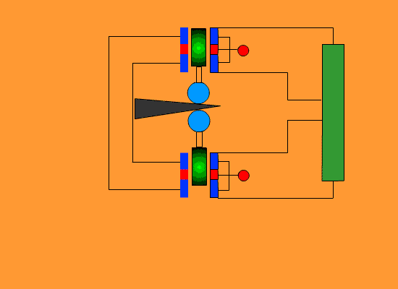
1.2、检测系统的基本构成
差动结构
特点：减少干扰，提高灵敏度和线性度
x+△x
y_{A}
传感器A
+
u+△u
输出量y
转换电路
x-△x
_
传感器B
y_{B}
应用实例：利用差动式电感传感器测量金属板的厚度，可以减小金属板的位置上下波动引起的误差。

Slide 20
1.2、检测系统的基本构成
设干扰量为u，检测元件的特性为y＝f（x，u）。当被测量的变化量为Δx，干扰量的变化量为Δu时，则传感器的输出为
由此可见，差动型结构不仅可大大减小环境干扰量的影响，而且还可以提高传感器的灵敏度和线性度。
x+△x
y_{A}
传感器A
+
u+△u
输出量y
转换电路
x-△x
_
传感器B
y_{B}

Slide 21
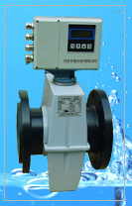
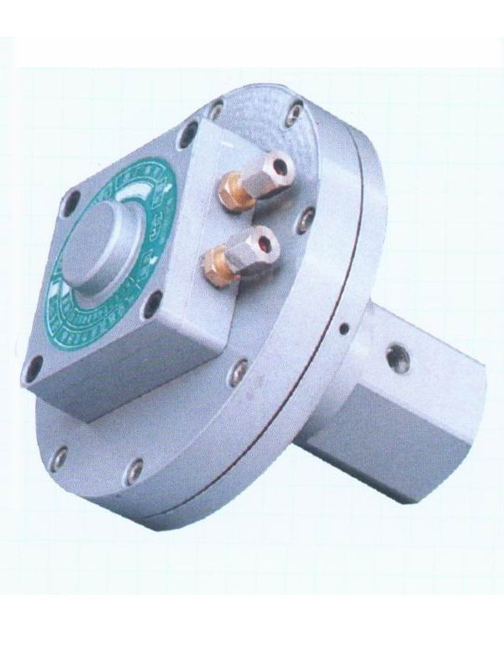
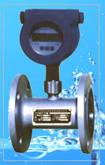
1.2、检测系统的基本构成
变送器（信号调理装置）
在检测系统中，通常需要将传感器检测到的信号转换成标准信号以进行传输
4～20mA DC电流信号
电动变送器
1～5V DC电压信号
常用的标准信号
气动变送器
0.02～0.1MPa气压信号
频率
能将被测量或检测元件输出的信号变换为标准信号的器件称为变送器，常用的标准信号有：
电磁流量计
气动变送器
涡轮流量计

Slide 22
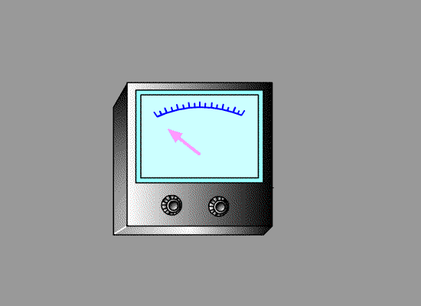
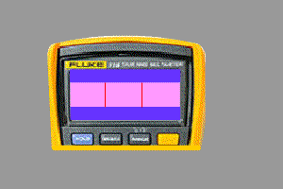

1.2、检测系统的基本构成
显示仪表是一种能接受检测元件或传感器、变送器送来的信号，以一定的形式显示测量结果的装置。
显示仪表由信号调理环节和显示器构成，并在结构上构成一个整体。有一些显示仪表仅由显示器构成。
显示仪表按照其显示结果的形式，可分为模拟式显示仪表、数字式显示仪表、图像式显示仪表三种类型。
模拟式显示仪表
数字式显示仪表
图像式显示仪表

Slide 23
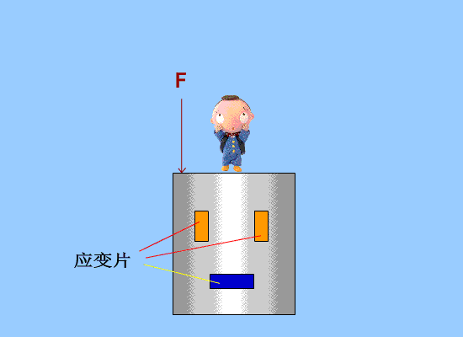
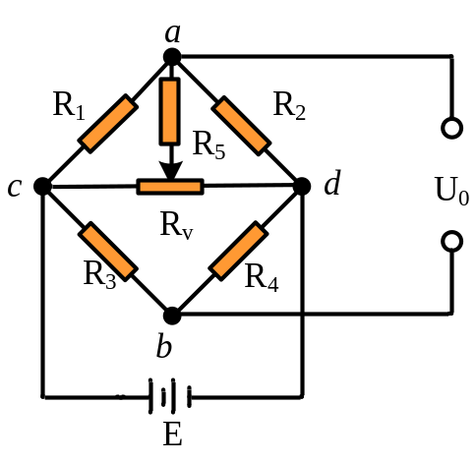
1.2、检测系统的基本构成
检测系统的结构形式
开环结构
特点：简单、直观、明了； 测量精度不高
输入量x
输出量y
传感器
变送器
应用实例：利用电阻应变式传感器测量压力

Slide 24
1.2、检测系统的基本构成
平衡变换闭环结构
特点：精度高；复杂、成本高、要求高
被测量x
输出显示量y
检测元件
传感器
放大器
反向变换器
应用实例：光电_磁力式力平衡测量装置
输出量一般为电量，经反向传感器变换为反馈非电量。在平衡点输入非电量与反馈非电量进行比较，其差值由变换器变换为电量，再经放大器放大后输出
被测力Fi
光电管
输出电压U_{O}
力平衡装置
放大
电磁转换装置

Slide 25
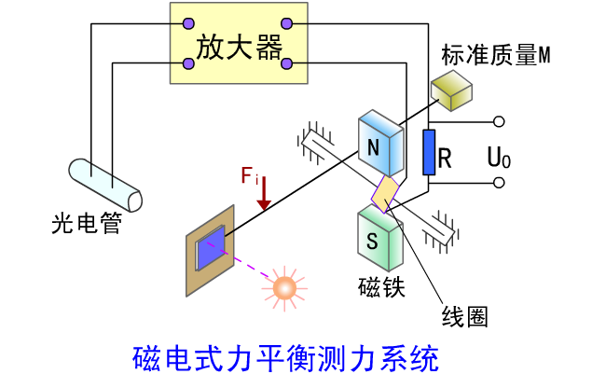
1.2、检测系统的基本构成
输出电压U_{O}
被测力Fi
光电管
力平衡装置
放大器
电磁转换装置

Slide 26
第一章 检测技术概述
本章小结：
1.掌握测量的基本概念和方法。
2.掌握检测系统的基本构成。
返回课程索引

